Slide 1
2018경상북도 중소기업 빅데이터지원사업
- 최종 보고 -
◦ 일 시 : 2018. 12. 18
◦ 장 소 : 대한상공회의소

Slide 2
영남대학교

Slide 3
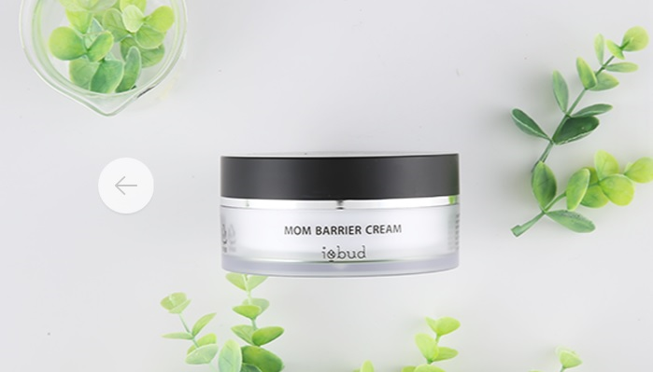
회사소개
휴먼코스메틱㈜

Slide 4
회사소개
휴먼코스메틱㈜
업체명 | 휴먼코스메틱㈜ | 업종 | 제조,화장품 | 업력 | 3년
구분 | 내용(회사 비즈니스 이해 목적)
업종관련 산업 소개 | 임산부를 위한 튼살 예방 및 방지 화장품 제조 및 판매 두드러지는 강자가 없는 시장으로, 많은 기업들이 시장에 진입해 있음 현재 계속적으로 성장하는 엔젤 산업의 한 분야로 국내시장 및 해외시장의 규모가 커지고 있음
제품∙상품/서비스 소개 | 기존 B2B 브랜드인 ‘에이스킨’에서 B2C용 브랜드인 ‘이오버드’를 런칭함 - 피부자극테스트완료 - 튼살개선 임상시험 완료 - 유해물질 확인시험 완료 출시된 지 얼마 되지 않아, 인지도 및 판매 매우 저조
Target 고객 | 튼살 예방 목적의 초기 임산부 튼살로 고민인 중기,말기 임산부 튼살로 고민인 사람들
경쟁사 현황 | 글로벌 화장품 기업과 국내 대기업, 인지도 있는 중견 기업 등 30여개 사가 경쟁중인 시장 신규로 진입하는 벤쳐 기업도 많음 비오템은 최초이자 유일한 식약청의 튼살 기능성 인증 기업
기타 | 10월에 있을 베이비페어에서 본격적으로 프로모션 및 제품 판매 예정

Slide 5
비즈니스 이슈 및 빅데이터 분석 요건 정의
휴먼코스메틱㈜
비즈니스 이슈 | 빅데이터 분석 요건 | 수집키워드
튼살 기능성 화장품 시장 규모 확인 | 튼살 기능성 화장품 시장 현황 파악
 | 1. 튼살 기능성 화장품 시장의 인지도(언급 량) 시계열 분석 | 튼살 기능성화장품 | 튼살 화장품 | 튼살크림
 | 2. 임부|출산용품 시장의 인지도(언급 량) 시계열 분석 | 임부 | 출산용품
 | 3. 임부|출산용품 시장에서 튼살 기능성 화장품 시장이 차지하는 비중(언급 량) 분석
튼살 화장품 주 고객층 분석 | 제품/서비스 주요 구매결정 기준/목적 분석
 | 4. 고객들이 튼살 화장품을 구매할 때 기대하는 기능 | 튼살기능성화장품 | 튼살화장품 | 튼살크림
 | 5. 고객들이 튼살 화장품을 구매할 때 영향을 미치는 요소(기능 제외)
 | 6. 주 소비층의 특성(초기 임산부/중기 임산부?/출산 이전/출산 이후_임산부 본인/남편/가족 등)
 | 7. 튼살 화장품 제품 군 시장의 주요 키워드 분석
튼살 화장품 경쟁사 분석 | 경쟁사 제품/시장에 대한 고객의 인식 분석
 | 8. 튼살 기능성화장품 중 (1) 몽디에스 (2) 아토팜 (3) 프라젠트라 에 대한 언급 량(인지도) 및 키워드 분석 | 몽디에스 +튼살 화장품, 아토팜 +튼살 화장품, 프라젠트라 + 튼살 화장품
 | 9. 튼살 기능성 화장품 외 프리미엄 유기농브랜드인 '세타필' 언급 량(인지도) 및 키워드 분석 | 세타필
마케팅 채널 분석 | 고객 군 분석
 | 10.임부|출산용품 구매자들의 구입 품목, 튼살 화장품 관련 키워드 분석 | 임부 | 출산용품
 | 11.튼살 기능성화장품 및 임부 용품 주 구매 채널 분석 | 튼살 기능성화장품 | 튼살 화장품 | 튼살크림
 | 12.튼살 기능성화장품 및 임부 용품 언급 량 높은 채널(정보 채널) 확인

Slide 6
데이터 출처 및 분석 방안
휴먼코스메틱㈜
분석 데이터
분석 방안
수집대상 기간
국내 온라인 데이터 및 분석
임부+출산 용품 시장 및 튼살 기능성 화장품 크림 분석 - 임부용품 | 출산용품 제품군별 언급량 - 튼살 기능성 화장품 제품군별 언급량
튼살 기능성 화장품 버즈량 분석 - 주요 언급 채널 - 주요 연관어
튼살 기능성 화장품 시장 내 경쟁사 분석 - 몽디에스 - 아토팜 - 프라젠트라 - 세타필
튼살 기능성 화장품 속성 연관 키워드 분석 - 기능 - 발림성 - 향기 - 브랜드 대비 소비자 가격 기준
국내: 2017년8월1일 ~ 2018년7월31일(12개월)
데이터 출처 및 건수
수집 데이터의 소스 및 분석데이터 수
채널 | 문서건수
네이버 블로그 | 8,310
네이버 카페 | 16,755
네이버 쇼핑 | 71
다음카페 | 4734
인스타그램 | 10,164
네이버 블로그 | 47,028
데이터 총계 | 87,062
Notes:
2% vs. 10%

Slide 7


임부 | 출산 용품 BUZZ TREND
휴먼코스메틱㈜
임부 출산 용품과 관련하여 살펴보면, 튼살 화장품은 다른 출산관련용품들에 비해 네이버 카페, 다음 카페 보다 네이버 블로그의 버즈량이 많은 편임
아이템 별 BUZZ TREND
채널 별 BUZZ TREND
* 출처: 네이버 블로그 + 네이버 카페 본문 수
* 기간: 2017.08.01-2018.07.31
* 출처: 네이버 블로그 + 네이버 카페 본문 수
* 기간: 2017.08.01-2018.07.31

Slide 8
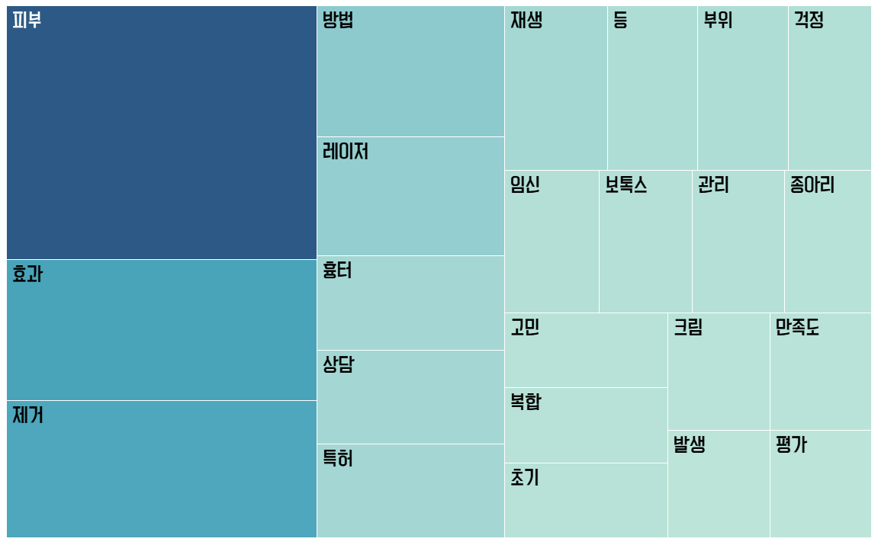
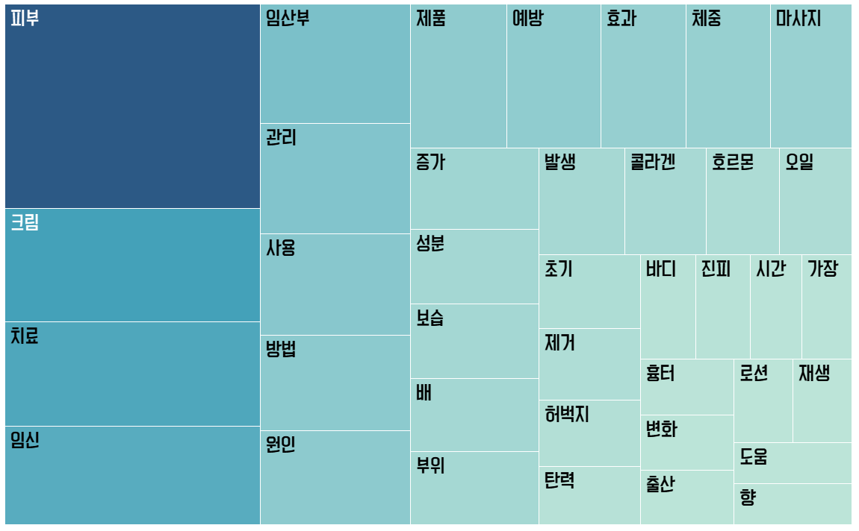
튼살 BUZZ TREND
휴먼코스메틱㈜
‘튼살 원인’ 분석 시, 임신에 관련된 단어들이 많이 언급됨
‘튼살 치료’ 분석 시, 튼살 화장품의 제품 라인 중 크림이 빈출 단어로 언급됨
튼살 원인 관련 최다 빈출 단어
튼살 치료 관련 최다 빈출 단어
* 출처: 네이버 블로그 본문 수+댓글 수
* 기간: 2017.08.01-2018.07.31
* 출처: 네이버 블로그 본문 수+댓글 수
* 기간: 2017.08.01-2018.07.31

Slide 9
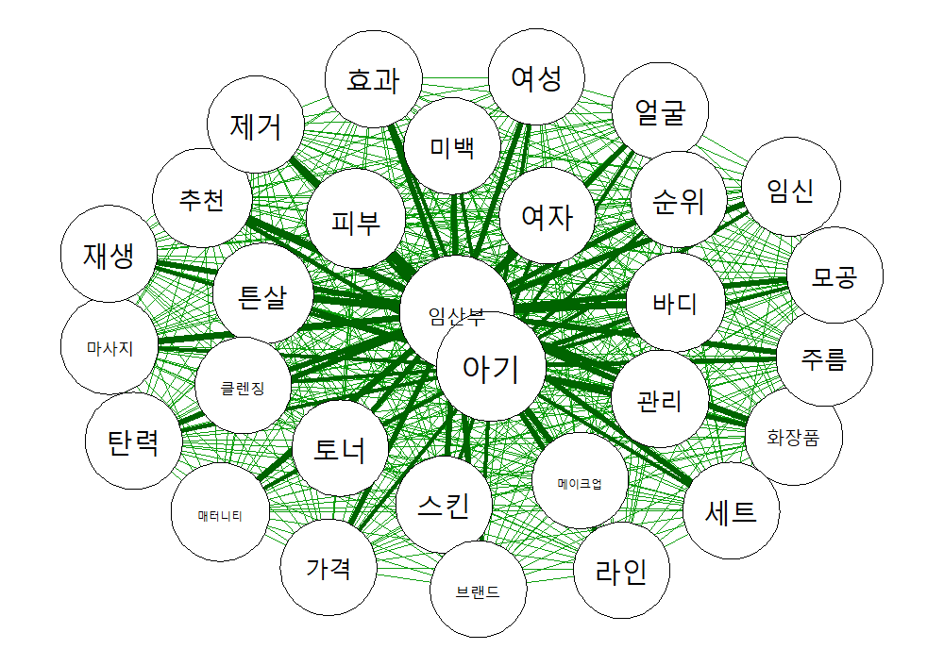
튼살크림 연관어 분석
휴먼코스메틱㈜
‘튼살 크림’ 분석결과, 임산부(4,434건) ,아기(3,015건)의 비중이 가장 높았으며 다음으로 피부(2,194건), 바디(2,106건), 마사지(1,848건), 효과(1,815건), 탄력(1,779건), 재생(1,772건), 세트(1,767건)등의 속성이 높게 나타남

Slide 10
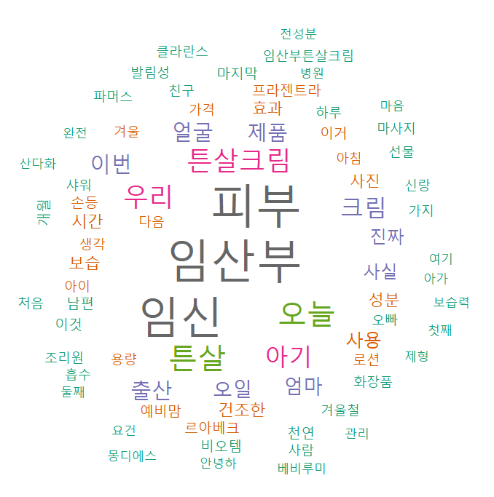
제품/서비스 주요 구매결정 기준 _ 튼살 크림 워드 클라우드
휴먼코스메틱㈜
튼살 크림 연관어 분석 결과, 임산부(1145건), 피부(1126건), 임신(1025건) 등의 비중이 높았으며, 그 외에 우리(480건), 아기(465건), 오일(358건) 등의 속성이 높은 비중을 차지함

Slide 11
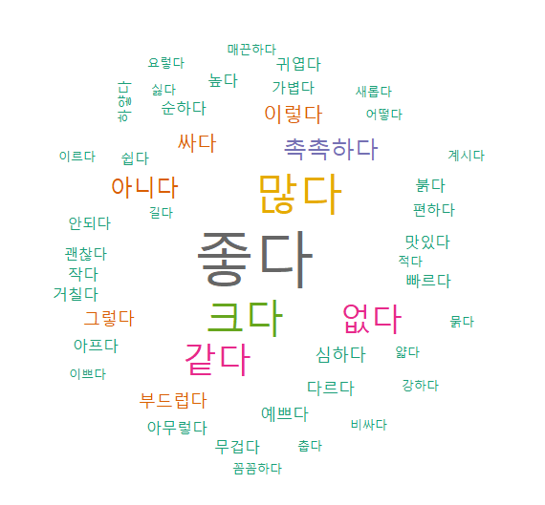
제품/서비스 주요 구매결정 기준 _ 튼살 크림 속성 워드 클라우드
휴먼코스메틱㈜
튼살 크림 속성 분석 결과, 좋다(3,670건), 많다(2,424건), 크다(2,137건) 등의 비중이 높았으며, 그 외에 없다(1,470건), 촉촉하다(1,024건), 싸다(556건), 부드럽다(518건) 등의 속성이 높은 비중을 차지함

Slide 12
2차 경쟁사 연관어 분석- Biotherm
휴먼코스메틱㈜
Biotherm 연관어 포함 비중
Biotherm 분석결과
2차 경쟁사(Biotherm) 연관어 분석결과, 임산부(16%), 튼살(14%), 완화(9%), 오일(7%) 등의 비중이 높았으며 완화크림(1%), 발림성(1%) 등의 속성도 상위30위안에 높게 나타남
추천(5%), 선물(3%), 세트(1%) 등의 속성이 연관관계가 높게 나타남
튼살 크림과 오일의 상관관계가 눈에 띄게 높게 나타난 것을 보았을 때, 소비자들이 크림과 오일을 상호 보완적 제품으로 함께 사용한다는 것을 알 수 있음
임산부 튼살 예방의 목적으로 튼살 크림을 구입하기도 하지만 선물용으로 구입하는 비중이 높음
선물용으로 구입시 세트 구성을 선호함

Slide 13
2차 경쟁사 연관어 분석- Clarins
휴먼코스메틱㈜
Clarins 연관어 포함 비중
Clarins 분석결과
2차 경쟁사(Clarins) 연관어 분석결과, 임산부(20%), 오일(13%), 튼살(12%), 세럼(6%), 등의 비중이 높았으며 임신(4%), 피부(1%), 로션(1%) 등의 속성도 상위20위안에 높게 나타남
선물(5%), 지인(3%), 세트(3%) 등의 속성이 연관관계가 높게 나타남
2차 경쟁사(Biotherm)의 분석결과와 비슷하게 나타남
경쟁사 분석 중 튼살 크림과 오일의 연관관계가 가장 높게 나타났으며 다른 제품 라인(세럼, 로션)의 비중이 높게 나타난 것을 보았을 때, 크림과 같이 사용할 수 있는 상호 보완적 제품이 필요함
선물용 세트 패키지 구성이 필요함

Slide 14
2차 경쟁사 연관어 분석- Atopalm
휴먼코스메틱㈜
Atopalm 연관어 포함 비중
Atopalm 분석결과
2차 경쟁사(Atopalm) 연관어 분석결과, 제품명인 매터니티(18%)의 비중이 가장 높았으며 다음으로 임산부(8%), 선물(4%), 임신(4%), 제품(4%) 등의 순으로 나타남
아기(4%)의 속성도 임산부, 임신과 비슷한 정도로 연관관계가 높게 나타남
성분(1%)의 속성도 상위 20위 안에 높게 나타남
튼살 크림의 구매가 주로 임산부 튼살 예방 목적인 만큼 임산부, 임신의 속성이 높게 나타남
임산부, 임신 비중 만큼 아기도 연관관계가 높게 나타남

Slide 15
2차 경쟁사 연관어 분석- Cetaphil
휴먼코스메틱㈜
Cetaphil 연관어 포함 비중
Cetaphil 분석결과
2차 경쟁사(Cetaphil) 연관어 분석결과, 로션(22%), 아기(17%)의 비중이 가장 높았으며 사용(8%), 임산부(6%), 오일(5%) 등의 속성도 상위 15위안에 높게 나타남
아기(17%)의 속성이 임산부(6%)보다 연관관계가 높게 나타남
대용량(7%)의 연관관계가 눈에 띔
경쟁사 분석 중 튼살 크림과 아기의 연관관계 비중이 가장 높게 나타났으며 임산부의 속성보다 높게 나타난 것을 보았을 때, 고객층 확대(임산부와 아기)가 필요함
고객층을 확대 했을 때, 같이 함께 사용할 수 있도록 용량 확대도 필요함

Slide 16
분석결과요약
휴먼코스메틱㈜
임부/출산 용품 BUZZ TREND-> 임부-출산용품, 튼살 화장품, 임산부 유산균, 임산부 의류 등의 순으로 나타남
분석결과, ＇튼살’ 의 비중이 크게 높지 않음을 알 수 있고(아토팜, 몽디에스) 임산부, 출산, 등 키워드 외에 우리, 아기, 아이의 언급도 비중 있게 나타남
튼살 화장품은 미용의 목적보다 의약품과 같은 치료, 예방의 이미지가 강하므로 정성적인 효과 홍보와 객관적인 입증 자료(피부자극테스트완료 ,튼살 개선 임상시험 완료)를 바탕으로 크림 사용으로 인한 변화와 제품의 효과를 홍보하고 객관적인 입증 자료(유해물질 확인시험 완료)를 바탕으로 아기도 함께 사용할 수 있게 고객층을 넓힘
튼살 크림 연관어 분석 결과 크림과 오일의 언급 량과 연관성이 모두 높은 것으로 나타남
추가적으로 튼살 관련 키워드 외에 선물과 세트의 언급이 눈에 띄게 나타남

Slide 17
이오버드 마케팅방향 제언-1
휴먼코스메틱㈜
제품명인 ‘Barrier cream’처럼 보호와 유지를 목적으로 Barrier category로써 ‘튼살크림’을 강조
신뢰
전문가
안전
Prevention 이미지 강조

Slide 18
이오버드 마케팅방향 제언-2
휴먼코스메틱㈜
경쟁사 분석 결과, 임산부 뿐만 아니라 아기, 자녀들과 같이 쓸 수 있는 제품으로 마케팅하여 고객층 확대
임산부
아기
성장기
청소년
고객층 확대

Slide 19
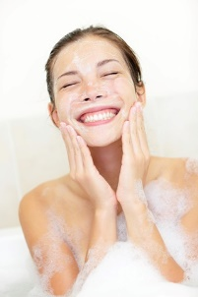
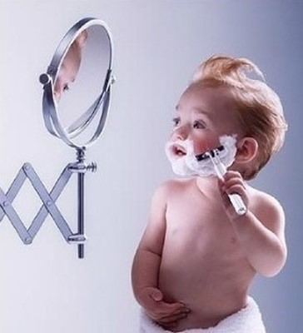
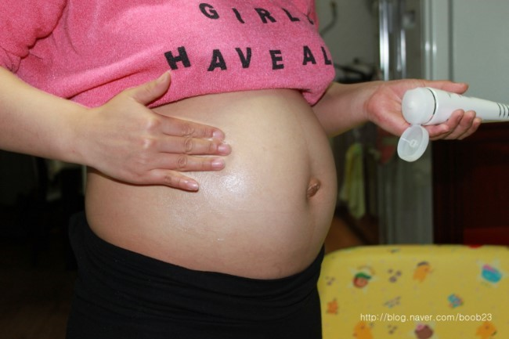
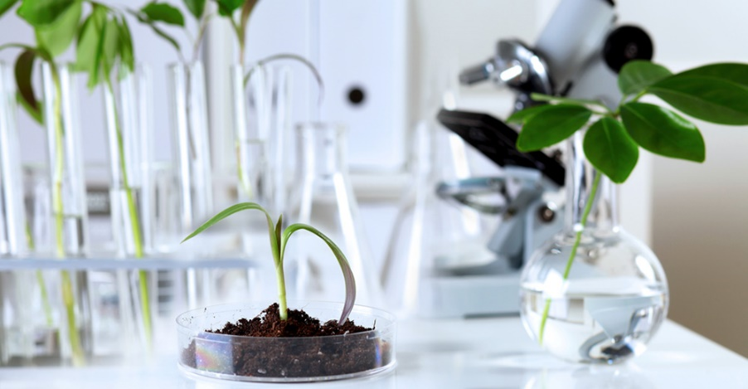
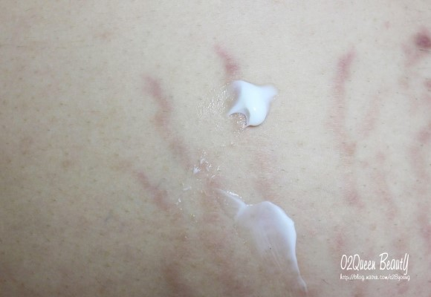
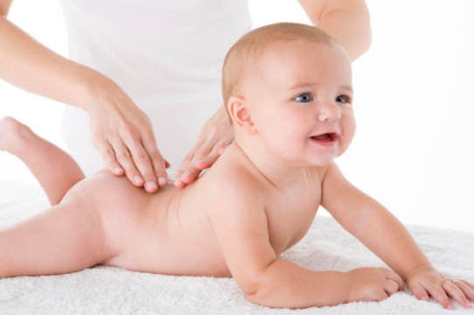
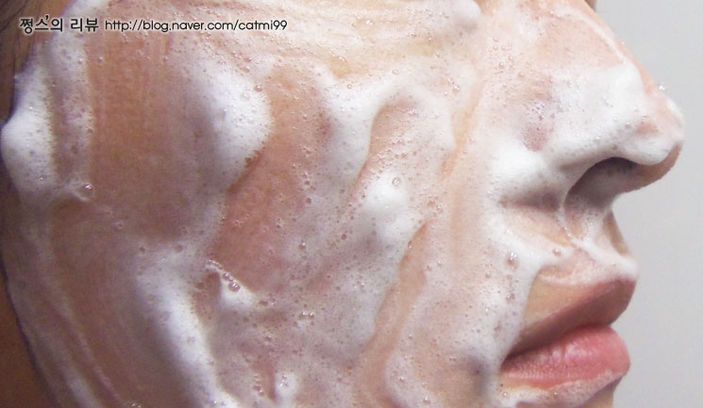
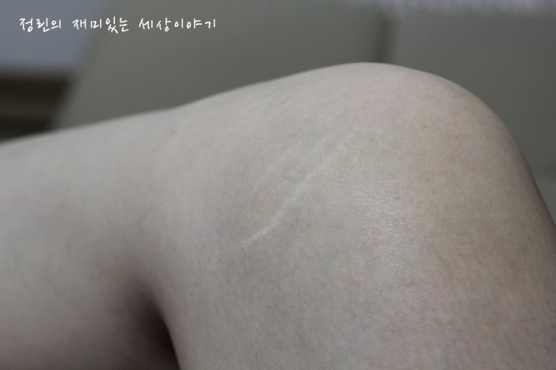
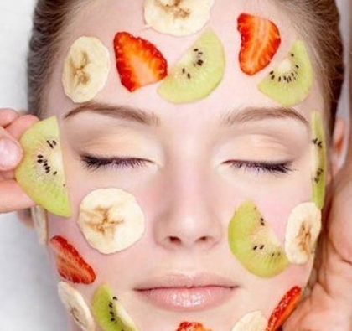
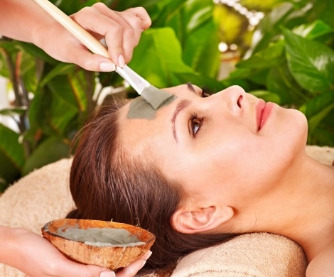
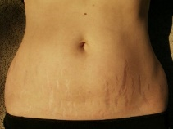
이오버드 마케팅방향 제언-3
휴먼코스메틱㈜
피부자극테스트완료
튼살 개선 임상시험 완료
유해물질 확인시험 완료
인증서 및 데이터 기반 마케팅 필요

Slide 20
이오버드 마케팅방향 제언-4
휴먼코스메틱㈜
오일
크림
제품 라인 확대

Slide 21
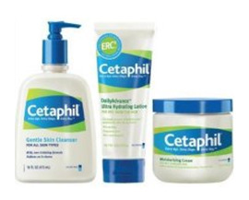
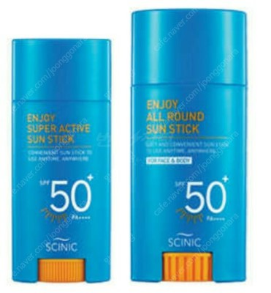
이오버드 마케팅방향 제언-5
휴먼코스메틱㈜
세트 구성(선물용) Promotion
케이스형 + 튜브형(출시예정) + 오일 (장기 개발 예정)
대용량 + 소용량
선물시장을 시작점으로 하여 대량 판매로 확장 필요

Slide 22
활용방안 및 기대성과
휴먼코스메틱㈜
비즈니스 이슈 | 빅 데이터 분석결과 | 분석 후 활용방안 | 기대 성과
자사 및 경쟁사 분석 국내 튼살 관련 화장품시장 추세와 전망 분석 | 소비자 주요 트랜드 키워드 및 동향을 반영한 마케팅 | 명확한 포지셔닝을 진행하여, 강조할 제품의 특성 및 장점을 도출 주요 구매결정기준/목적 파악을 통한 추후 신제품 방향 결정 | 트랜드에 맞는 신상품 개발. 제품 특성에 맞는 가장 적절한 시장에 포지셔닝 진행.
홈페이지 또는 자사몰 홈페이지 유입량 증대 제품 또는 브랜드 검색 량 확대 | 휴먼코스메틱 및 코스메틱 시장 주요 인스타그램 해시태그 키워드 리스팅 및 해당 키워드 기반 인스타그램 마케팅 | 해시태그 및 화장품 이용 목적에 따른 타겟 고객 세분화 휴먼코스메틱㈜ 회사 규모 및 마케팅에 가용할 수 있는 예산을 기반으로 가장 효과적인 광고채널 설정 고객 유입에 효과적인 키워드 식별을 통해 홍보 컨셉과 커뮤니케이션 채널 구축 | 마케팅 메시지 수정을 통한 브랜드 이미지 강화 홍보 채널 구축 및 최적화

Slide 23
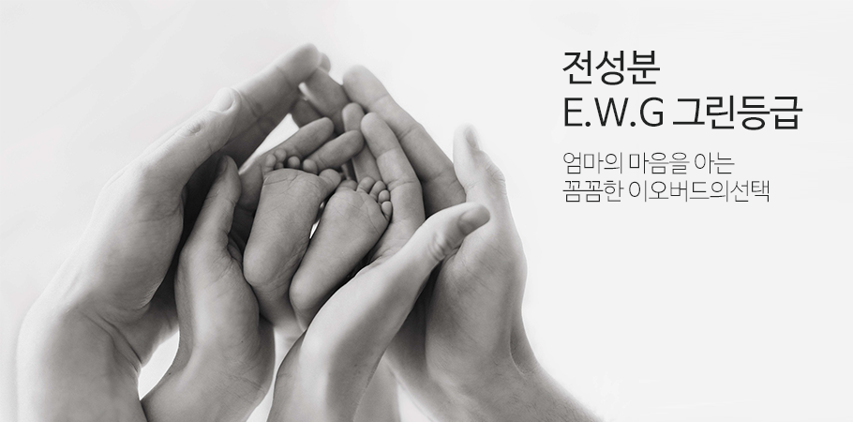
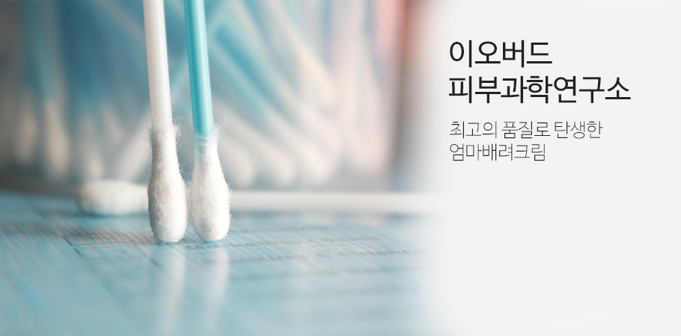
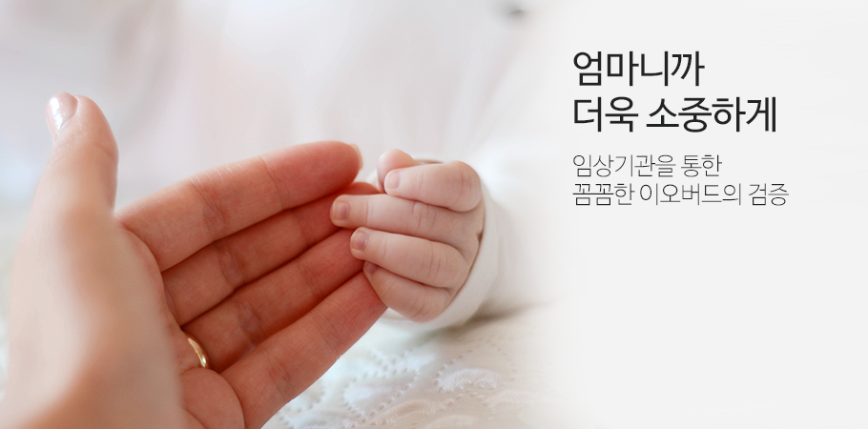
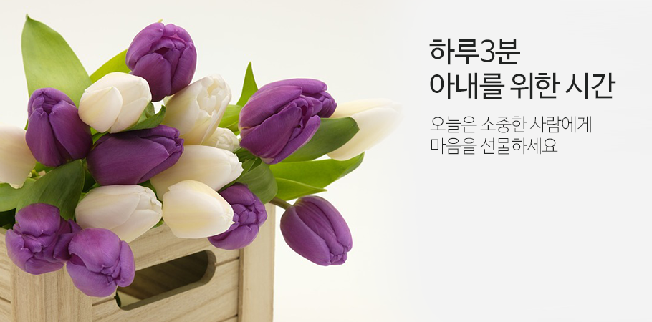
활용성과
휴먼코스메틱㈜
이오버드

Slide 24
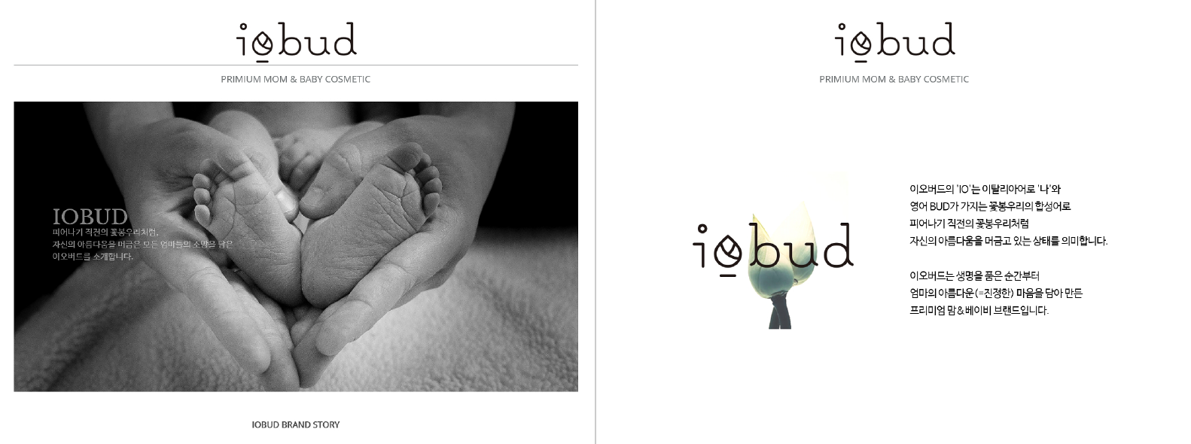
활용성과
휴먼코스메틱㈜
모든 일생, 모든 순간이 자신의 아름다움을 머금은
꽃 봉우리 같은 엄마에게 전하는 마음

Slide 25
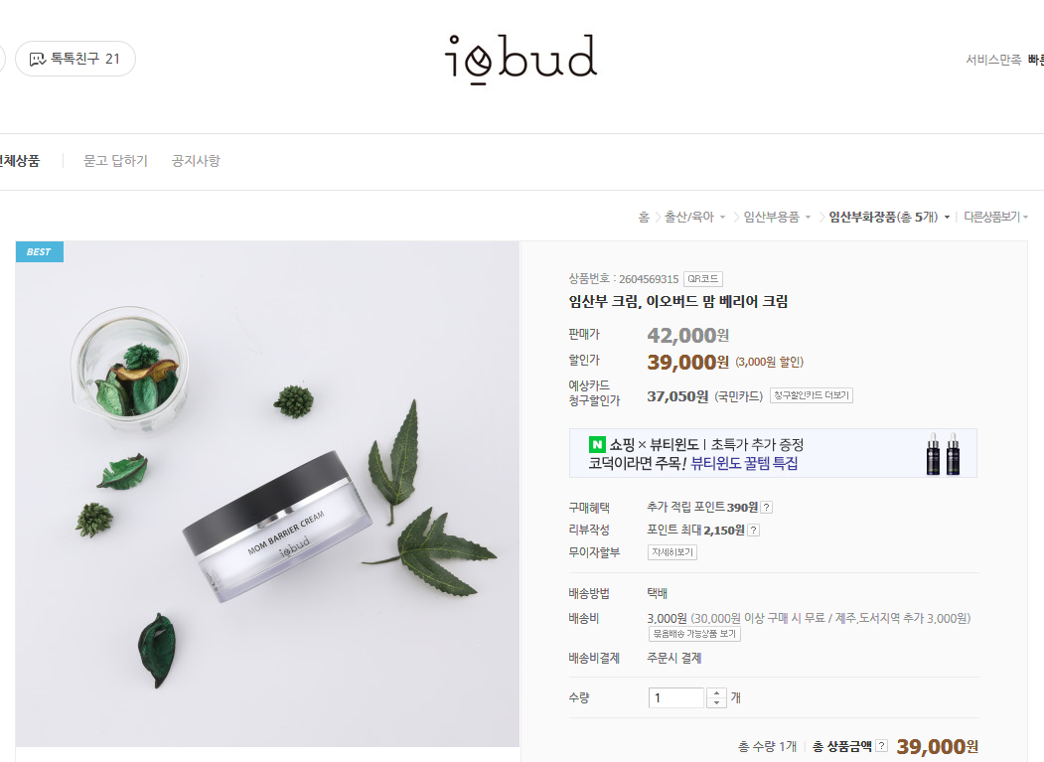
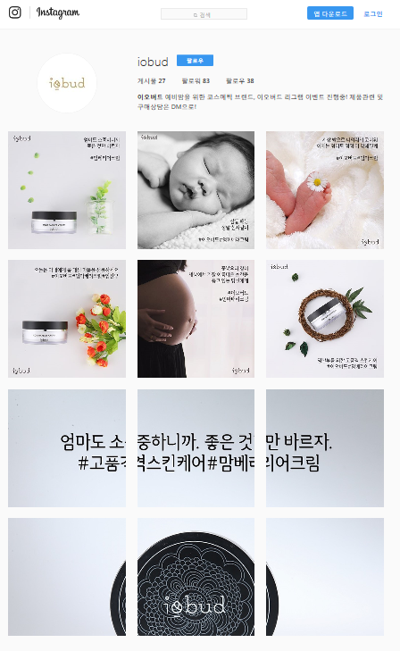
활용성과
휴먼코스메틱㈜
1. 이오버드 맘베리어크림 온라인 쇼핑몰 판매
2. 이오버드 인스타그램 개설

Slide 26
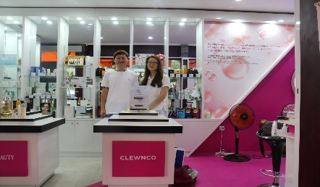
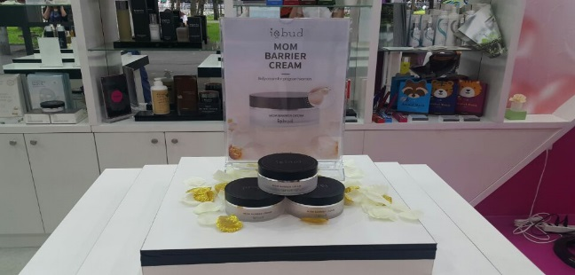
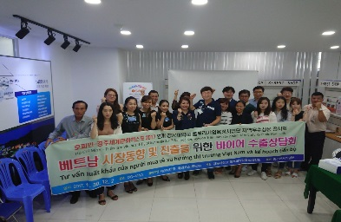
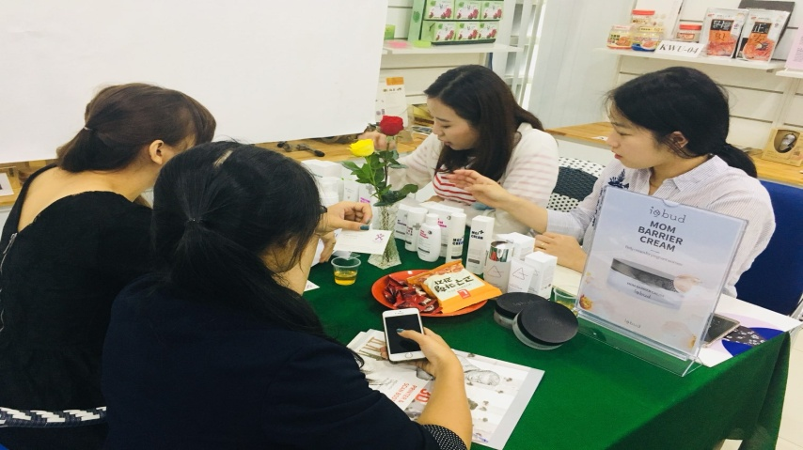
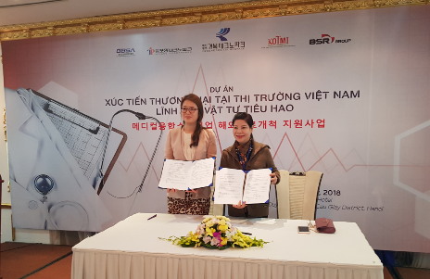
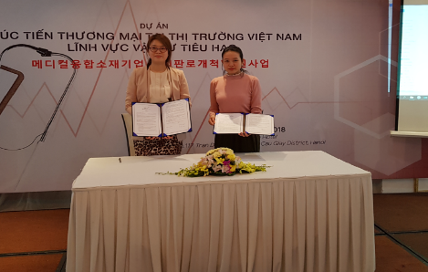
활용성과
휴먼코스메틱㈜
베트남 호치민-경주 세계문화엑스포 전시회
베트남 호치민 바이어 수출 상담회
베트남 하노이 바이어 수출 상담회
- MOU체결 2건

Slide 27
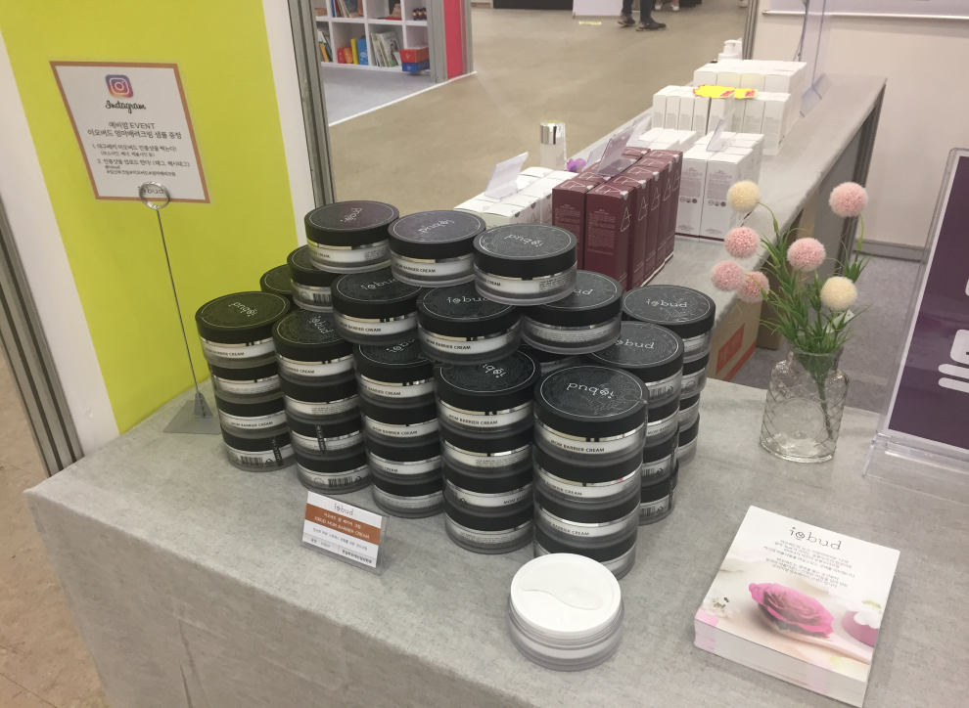
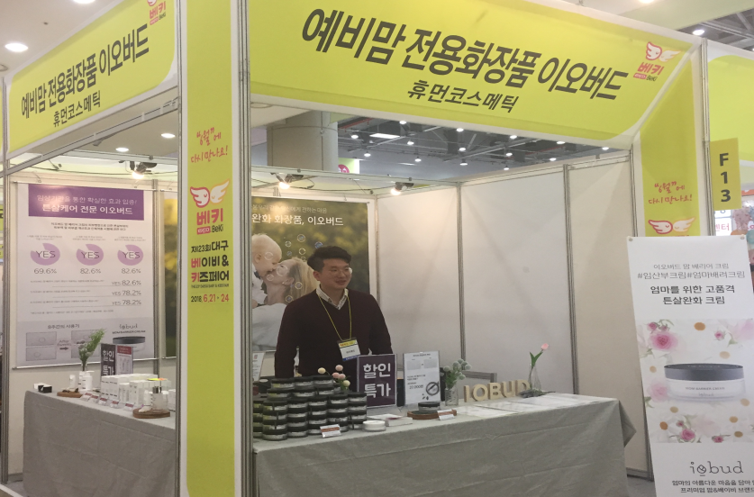
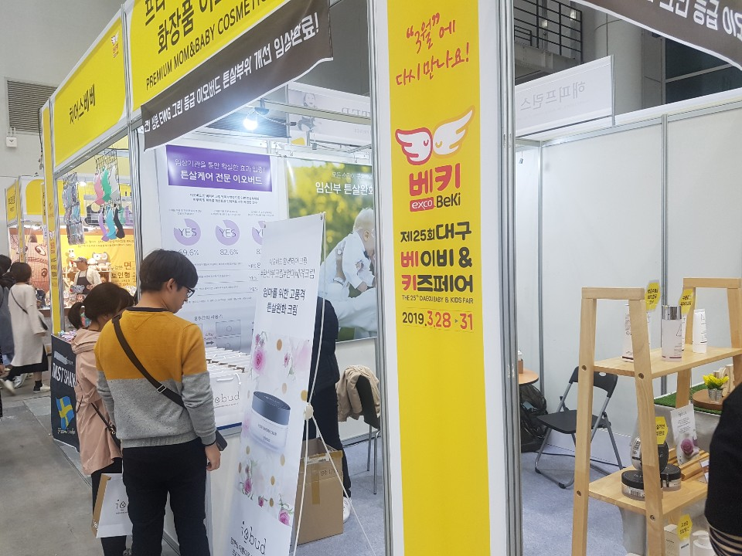
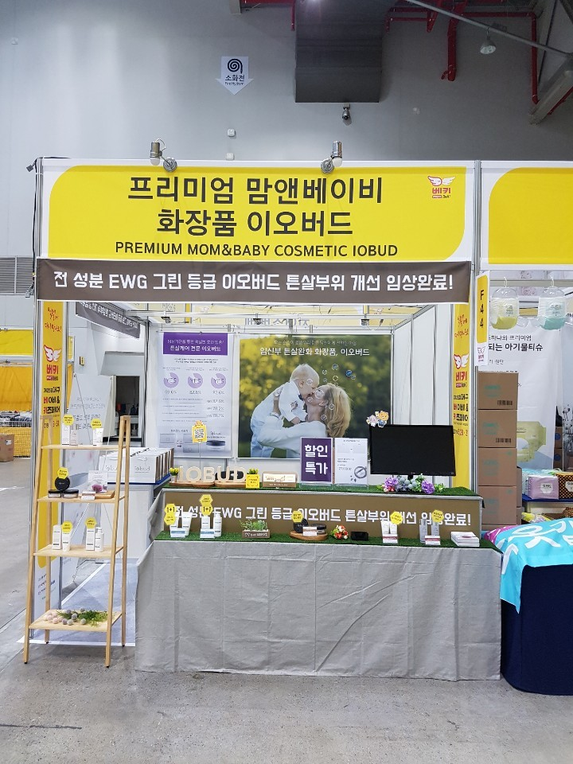
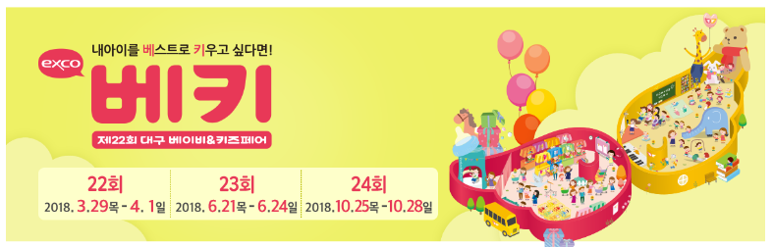
활용성과
휴먼코스메틱㈜
1. 2018년 10월 베이비키즈페어 참가

Slide 28
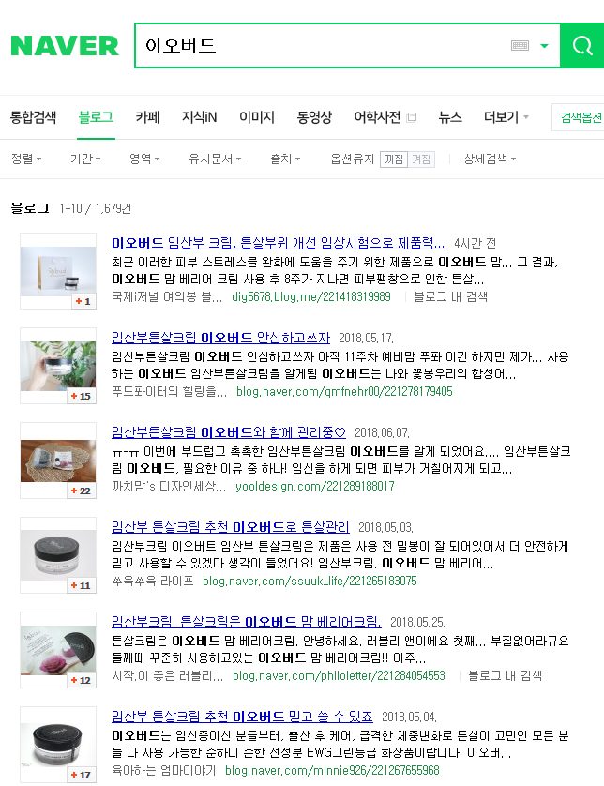
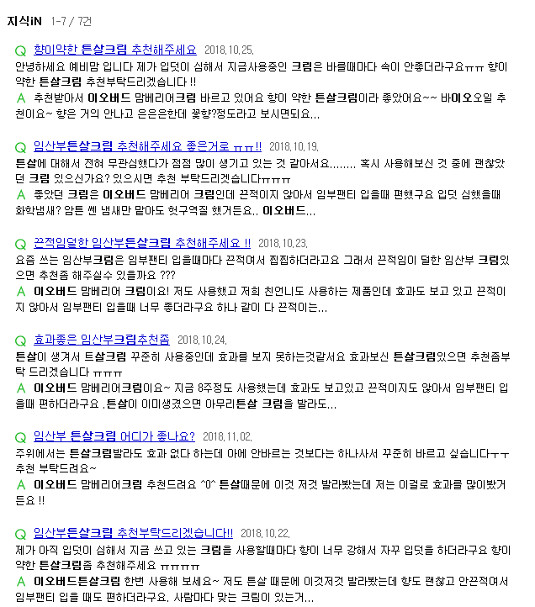
마케팅 활용
휴먼코스메틱㈜
분석결과를 바탕으로 네이버 블로그 및 지식인 활용한 마케팅 시행

Slide 29
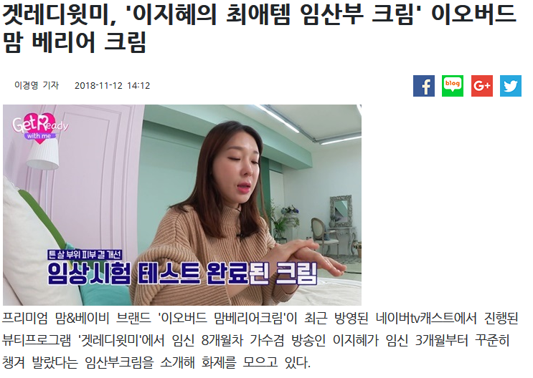
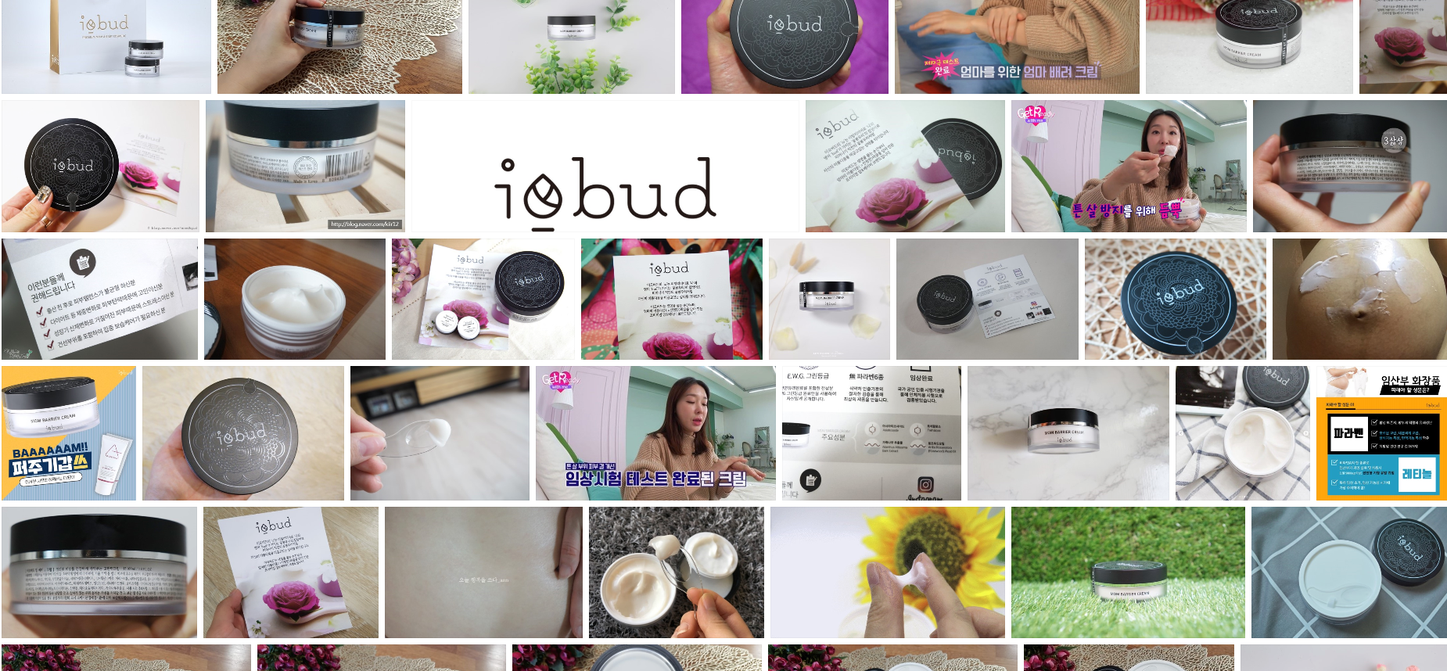
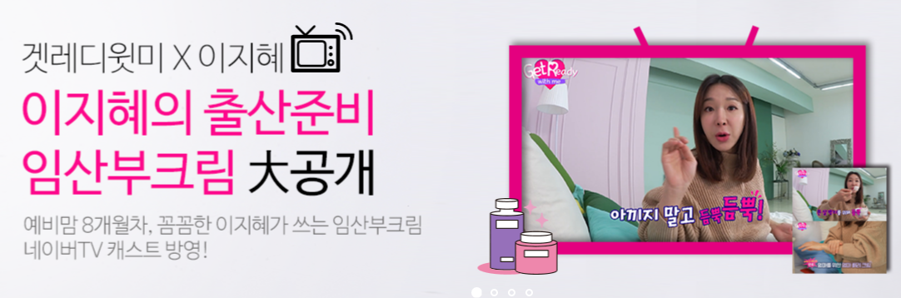
마케팅 활용
휴먼코스메틱㈜
인증 기반(피부자극테스트완료, 튼살개선 임상시험 완료, 유해물질 확인시험 완료)를 바탕으로 현재 임산부인 연예인 ‘이지혜＇를 활용한 방송 홍보 실시

Slide 30
판매성과
휴먼코스메틱㈜
매출이 8월 대비 9월에는 2배, 9월 대비 11월에는 12배 상승함
이오버드 매출 현황
X12배 증가
[단위: 원]

Slide 31
향후 계획
휴먼코스메틱㈜
제품개발 계획
마케팅 계획
1. 용량 증대 제품 출시
1. 국내,외 박람회 참가
: 19년 4월 튼살 기능성화장품 심사 확정 후 100ml에서 200ml로 용량 증대 제품 출시
: 브랜드 인지도 향상을 위한 오프라인 마케팅 일환
2. 기존 브랜드 확장 및 신규 라인 개발
2. 오픈마켓 통한 입소문 마케팅
: 기존 브랜드 라인 제품군 확장 및 신규 라인 개발
- 2018년 맘 라인 : 이오버트 맘 베리어 크림 - 2019년 맘 라인 : 이오버드 맘 베리어 오일
- 2019년 베이비 라인 : 이오버드 베이비 로션, 수딩젤, 탑투토 워시 등
맘카페, 산모교실, 출산 선물팩 등을 통해 오픈마켓 활용
3. 인스타그램 홍보 활동 진행
3. 선물세트 기획 구성 예정

Slide 32
END

